Slide 1

CHỦ ĐỀ 2
TRƯỜNG HỌC
BÀI 9
GIỮ VỆ SINH TRƯỜNG HỌC

Slide 2
YÊU CẦU CẦN ĐẠT
1. Học sinh thực hiện được:
- HS thực hiện được việc giữ vệ sinh khi tham gia một số hoạt động ở trường.
- HS biết chia sẻ cảm nghĩ của bản thân sau khi tham gia các hoạt động giữ vệ sinh, làm đẹp trường lớp.
2. Học sinh vận dụng được:
- Thực hiện việc giữ vệ sinh khi tham gia một số hoạt động ở trường.
- Chia sẻ cảm nghĩ của bản thân sau khi tham gia các hoạt động giữ vệ sinh, làm đẹp trường lớp với bạn và người thân.
3. Học sinh hình thành được:
- Có ý thức giữ vệ sinh trường lớp và biết thực hành làm vệ sinh trường lớp.
- Biết cách lựa chọn các hoạt động an toàn và hướng dẫn các bạn vui chơi an toàn khi ở trường.
- Có ý thức phòng tránh rủi ro cho bản thân và những người khác.
- Tuyên truyền để các bạn cùng vui chơi và hoạt động an toàn khi ở trường.

Slide 3

Em có nhận xét gì khi nhìn thấy khung cảnh sân trường sau buổi sinh hoạt dưới cờ như hình bên?

Slide 4

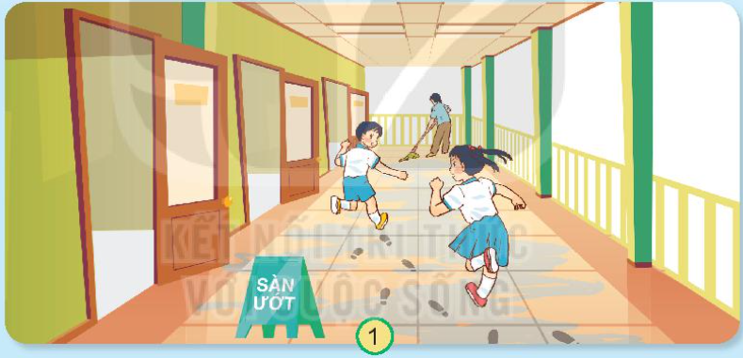

Cho biết các bạn trong mỗi hình đang làm gì.
Những việc làm nào của các bạn mà em không đồng tình? Vì sao?

Slide 5
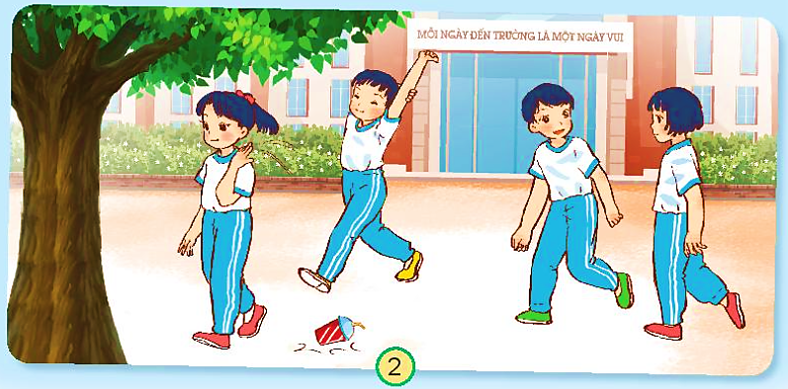


Slide 6
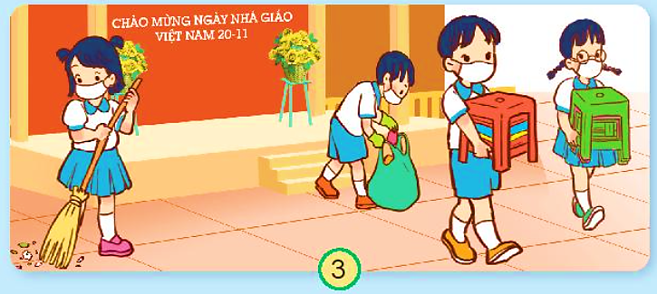


Slide 7
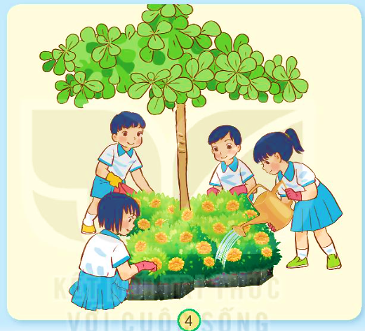

Slide 8



Thảo luận và chỉ ra những việc nên làm, không nên làm để giữ vệ sinh khi tham gia một số hoạt động ở trường em.
Chia sẻ với người thân về việc tham gia vệ sinh trường học của em.

Slide 9

Trồng thêm hay chăm sóc một cây xanh cũng là góp phần giữ sạch trường lớp của mình đấy!

Slide 10
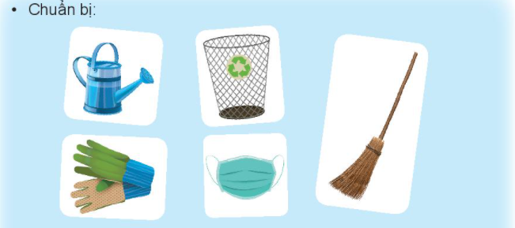
Hãy cùng tham gia một buổi vệ sinh sân trường dưới sự hướng dẫn của thầy, cô giáo.
* Chuẩn bị:

Slide 11
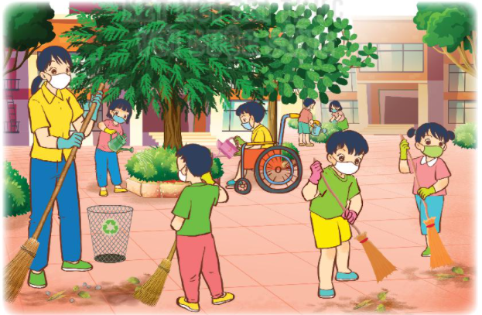
Phân công:
Tổ 1, 2: Quét sân trường
Tổ 3, 4: Chăm sóc cây và bồn hoa
Nhận xét về sự tham gia của các bạn trong buổi vệ sinh sân trường.

Slide 12
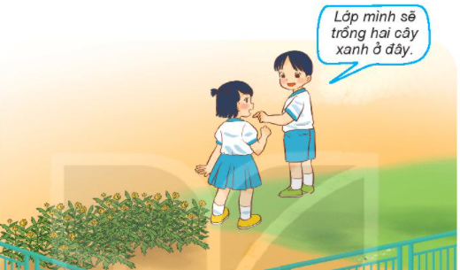
Thực hiện Dự án “Làm xanh trường lớp”
Bước 1: Mỗi nhóm tự chuẩn bị một cây xanh mang đến lớp.
Bước 2:
Trồng cây ở “Công trình măng non” của lớp mình.
Tưới nước và chăm sóc cây hằng ngày.
Bước 3: Các nhóm chia sẻ kết quả sau khi thực hiện Dự án trong bài Ôn tập chủ đề.

Slide 13

Trường học là ngôi nhà thứ hai của em. Giữ gìn vệ sinh, bảo vệ cảnh quan chính là cách thể hiện tình yêu đối với trường, lớp của mình.

